Slide 1

ASSOCIAÇÃO BRASILEIRA DE BIOINOVAÇÃO
  Audiência Pública Senado Federal
  Programa de Aceleração da Transição Energética (Paten)

Slide 2


















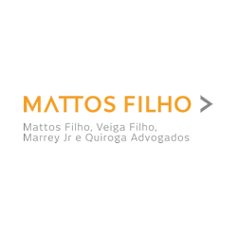



Associadas
LÍDERES GLOBAIS DA BIOECONOMIA AVANÇADA

Slide 3

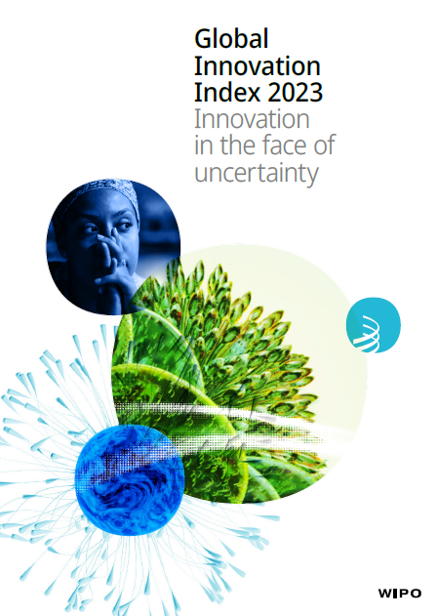
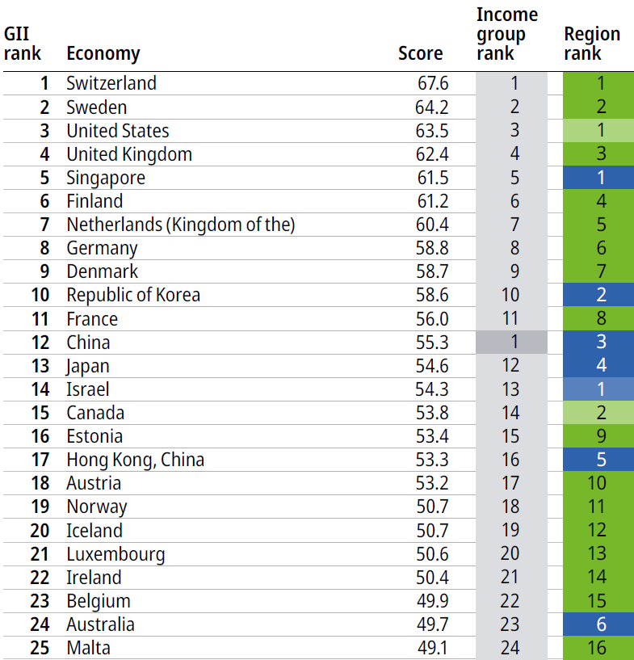
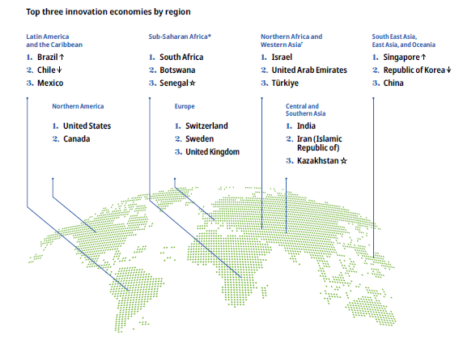
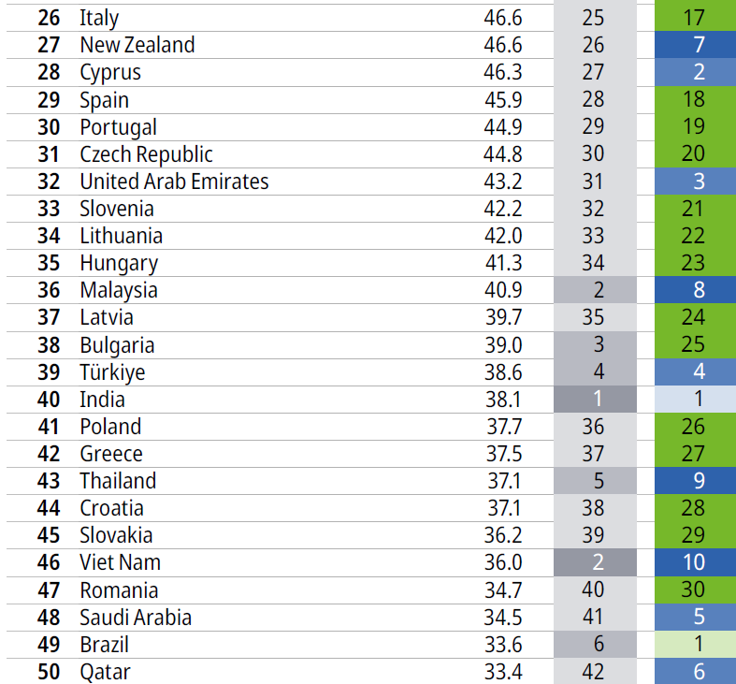
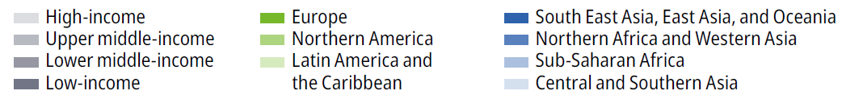
Innovation
Global leaders in innovation
WIPO, 2023
Notes:
Global innovation index avaliou 132 países.
Países foram divididos em 7 regiões
Imagem mostra os 3 líderes de cada região.
O primeiro ponto de atenção: dos

Slide 4
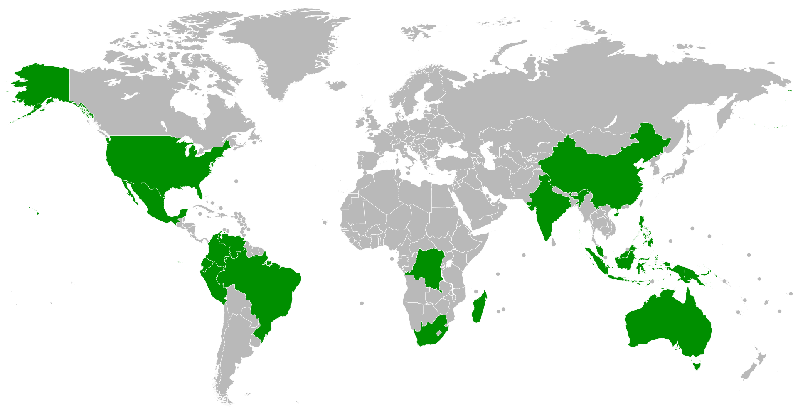
BIOECONOMY
biodiversity-rich countries and innovation
Global innovation index 2023
Megadiverse Countries
17 countries which have been identified as the most biodiversity-rich countries of the world, with a particular focus on endemic biodiversity: United States of America, Mexico, Colombia, Ecuador, Peru, Venezuela, Brazil, Democratic Republic of Congo, South Africa, Madagascar, India, Malaysia, Indonesia, Philippines, Papua New Guinea, China, and Australia.
Only six out of the 50 most innovative countries in the world are megabiodiverse.
Among the top 10 most innovative, only one.

Slide 5
PATEN
PL 327/2021
Art. 2º Constituem objetivos do Paten:
I – fomentar o financiamento de projetos de desenvolvimento sustentável, especialmente aqueles relacionados a infraestrutura, a pesquisa tecnológica e a desenvolvimento de inovação tecnológica;
(…..)
IV – promover a geração e o uso eficiente da energia de baixo carbono por meio de projetos sustentáveis alinhados aos compromissos de redução de emissão de gases de efeito estufa assumidos pelo Brasil ….
Art. 3º Para os fins desta Lei, consideram-se projetos de desenvolvimento sustentável aqueles destinados à execução de obras de infraestrutura, expansão ou implantação de parques de produção energética de matriz sustentável, à pesquisa tecnológica e ao desenvolvimento de inovação tecnológica que proporcionem benefícios socioambientais ou mitiguem impactos ao meio ambiente.
OBJETIVOS

Slide 6
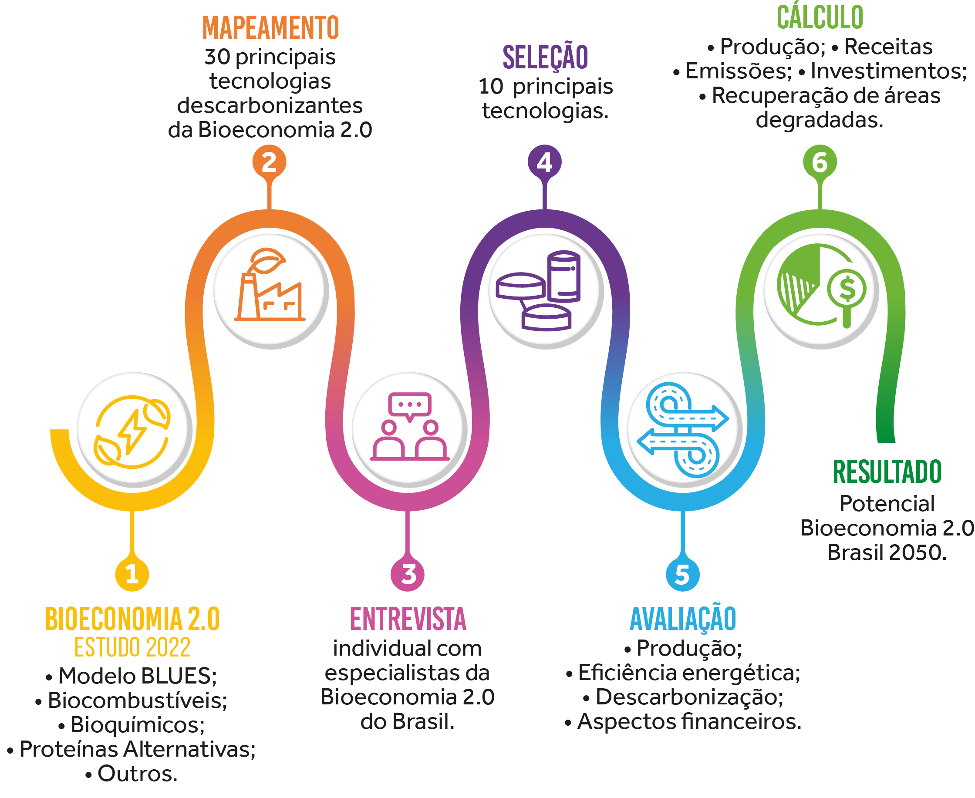

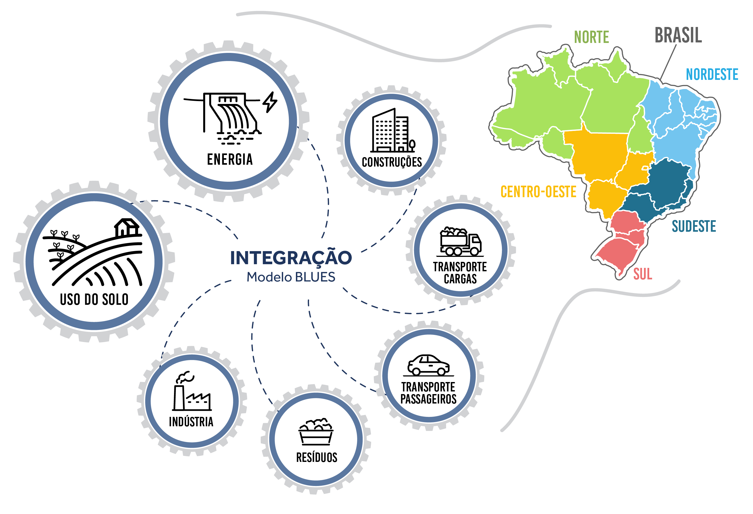
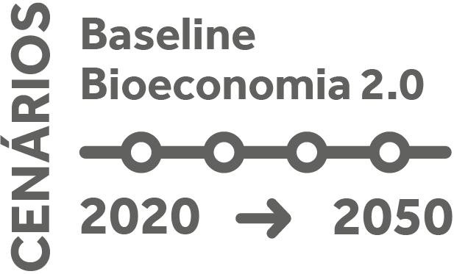
Estudo de Impacto da Bioeconomia

Slide 7
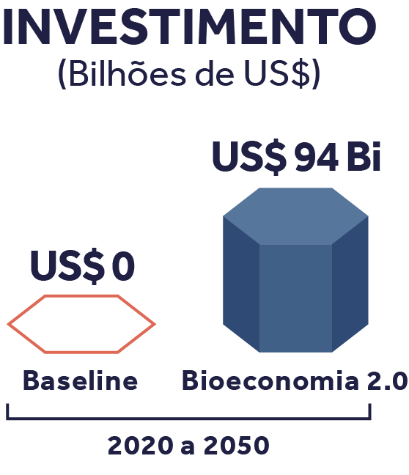

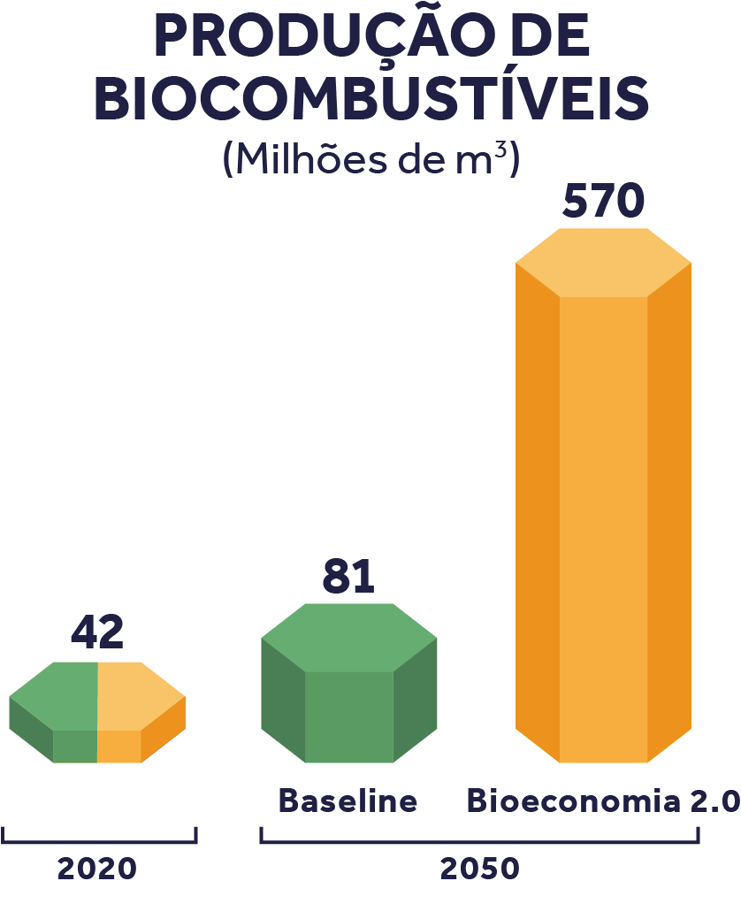
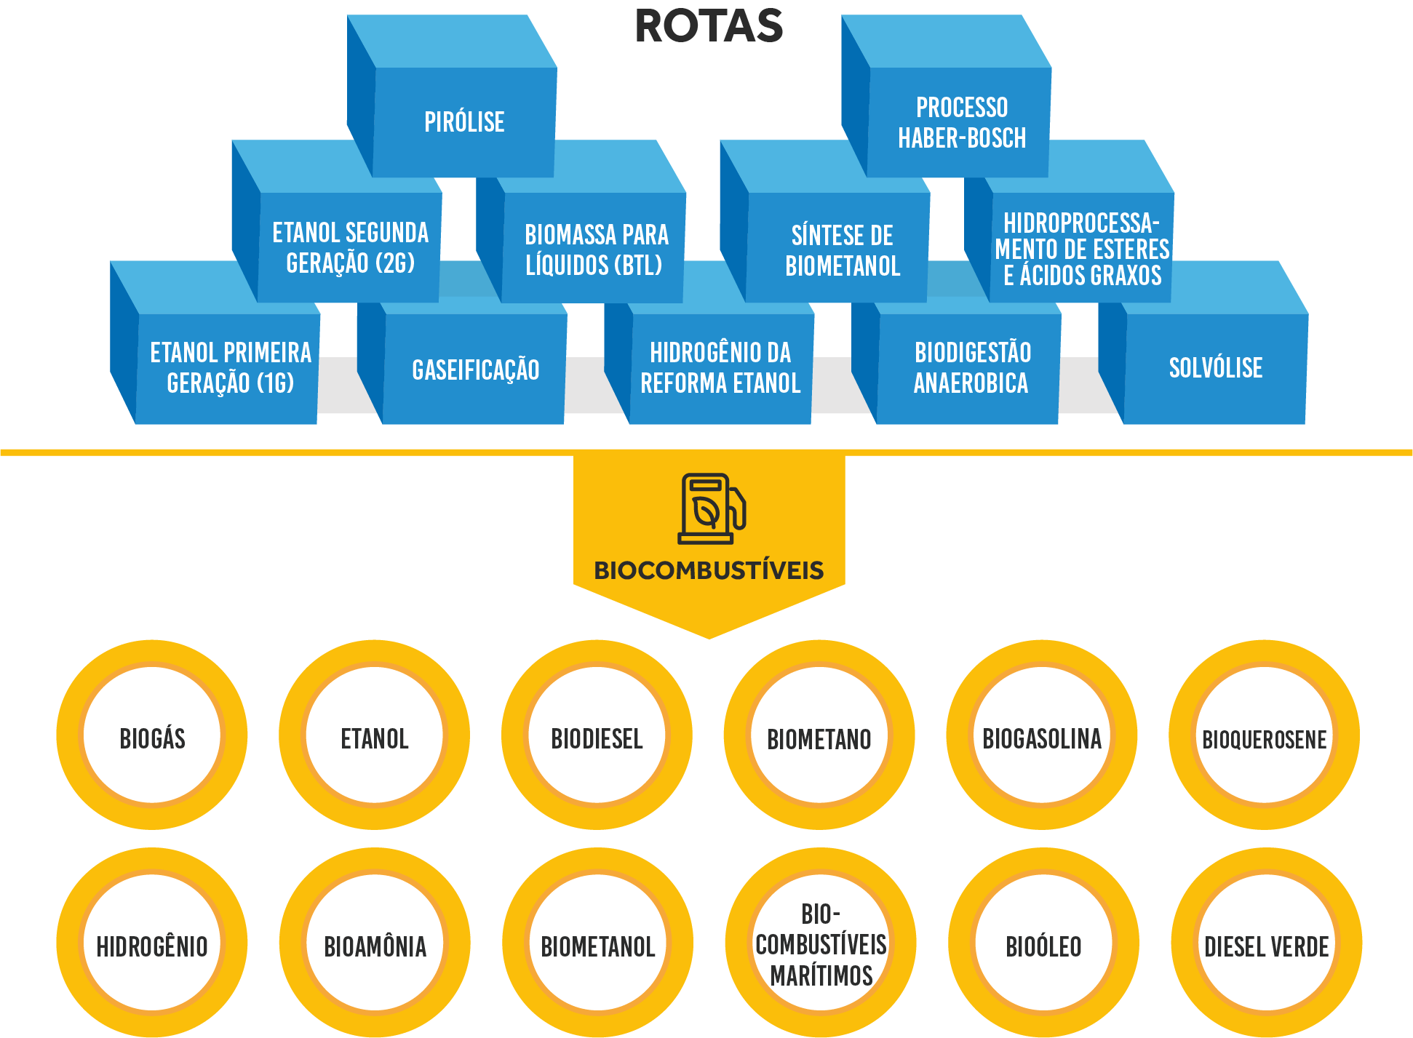
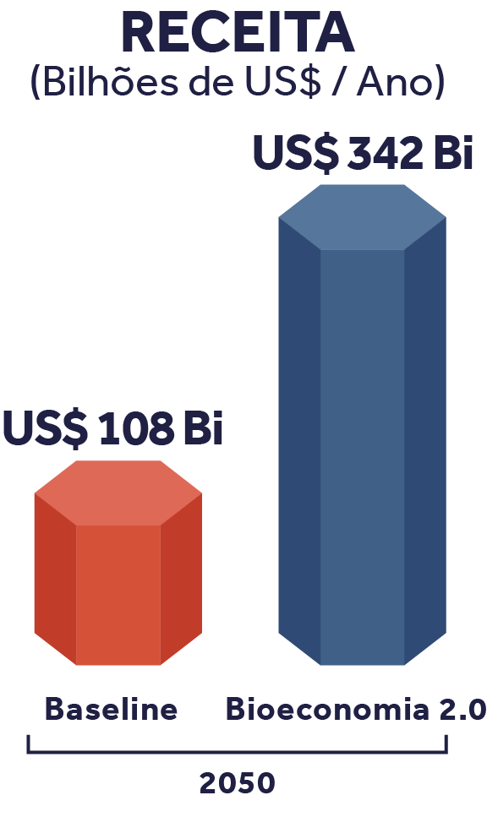
Estudo de impacto da bioeconomia

Slide 8
PATEN
Créditos tributários escriturados
PL 5174/2023 (Câmara)
PL 327/2021 (Senado)
Art. 6º As pessoas jurídicas que tenham projeto de desenvolvimento sustentável aprovado, nos termos da regulamentação a que se refere o § 2º do art. 3º, poderão integralizar ao fundo de que trata o art. 5º créditos de que sejam titulares perante a União.
§ 1º Poderão ser integralizados ao Fundo Verde:
I - precatórios e direitos creditórios decorrentes de decisões judiciais transitadas em julgado em face da União;
II - créditos tributários, inclusive escriturais, relativos aos seguintes tributos:
Art. 6º As pessoas jurídicas que tenham projeto de desenvolvimento sustentável aprovado, nos termos da regulamentação a que se refere o § 2º do art. 3º, poderão integralizar ao fundo de que trata o art. 5º desta Lei créditos de que sejam titulares perante a União.
§ 1º Poderão ser integralizados ao Fundo Verde:
I - precatórios e direitos creditórios decorrentes de decisões judiciais transitadas em julgado em face da União;e
II - créditos tributários inclusive escriturais, com Pedido Eletrônico de Restituição, Ressarcimento ou Reembolso deferido pela Secretaria Especial da Receita Federal do Brasil, relativos aos seguintes tributos:

Slide 9
PATEN
Importância da inclusão dos créditos tributários escriturados
Fluxo Simplificado dos Créditos Tributários
Créditos Escriturais
Créditos Homologados
Precatórios
Empresa
Empresa
Anos ?
Até 5 anos
§5° do art. 74 Lei 9.430/96
Mínimo 1 ano
Anos ?

Slide 10

Obrigado!

